Slide 1
স্বা গ
তম

Slide 2
পরিচিতি
মোঃ জিয়াউর রহমান
-সিনিয়র শিক্ষক
কালাপাহাড়িয়া ইউনিয়ন উচ্চ বিদ্যালয়
বিষয়ঃ বিজ্ঞান শ্রেণিঃ দশম
অধ্যায়ঃ জীব প্রযুক্তি
মোবাইলঃ 01813-037411
E-mail:ziaur192@gmail.com

Slide 3
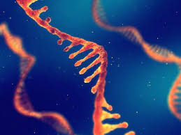
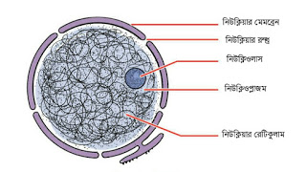
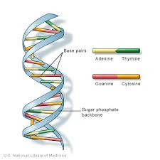
জীব প্রযুক্তি

Slide 4
এই পাঠ শেষে শিক্ষার্থী …… …
১ । ক্রোমোজোম কী ব্যাখ্যা করতে পারবে।
২ । ক্রোমোজোম এর প্রকারভেদ বর্ণনা করতে পারবে।
৩। ক্রোমোজোমের রাসায়নিক গঠন ব্যাখ্যা করতে পারবে।
৪ । ডিএনএ কী বর্ণনা করতে পারবে।
৫ । আরএনএ কী ব্যাখ্যা করতে পারবে।

Slide 5
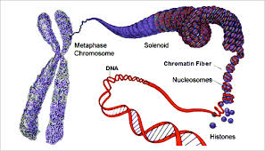
ক্রোমোজোম
কোষু বিভাজনের সময় পানি বিয়োজনের ফলে ক্রোমাটিন ফাইবার তন্তুগুলো স্পষ্ট আকার ধারন করে এবং আকারে সুতার মতো হয় তাকে ক্রোমজোম বলে ।

Slide 6
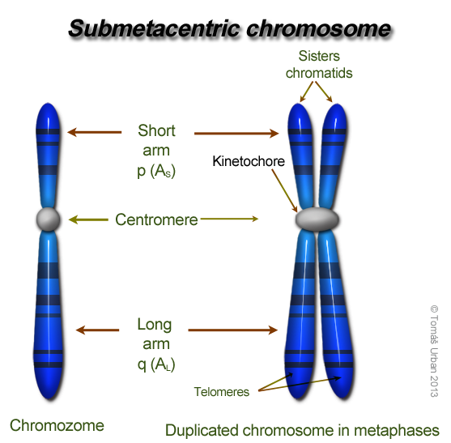
ক্রোমো্যোমের গঠন
বাহু , স্যাটেলাইট,গৌণকুঞ্ছন , ক্রোমোনেমাটা , সেন্ট্রিমিয়ার , ধাত্র , এই উপাদানগুলো দিয়ে তৈরি হয় ক্রোমো্যোম ।

Slide 7
ক্রোমোজোমের প্রকারভেদ
ক্রোমোজোম দুই পরকার
১। আটোজোম
২। সেক্সক্রোমোজোম
২২ আটোজোম
একজোড়া সেক্সক্রোমোজোম
মোট ২৩ জোড়া

Slide 8
রাসায়নিক গঠন
ক্রোমোজোমের রাসায়নিক গঠনে রয়েছে … …
নিউক্লক এসিড
প্রোটিন
অন্যান্য উপাদান
নিউক্লিক এসিড দুইপ্রকার
ডিএনএ বা ডিঅক্সিরাইবোনিউক্লিক এসিড ।
আরএনএ বা রাইবোনিউক্লিক এসিড ।

Slide 9
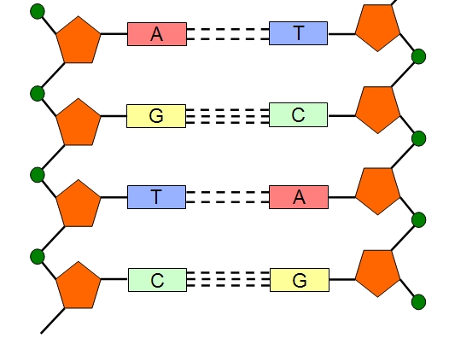
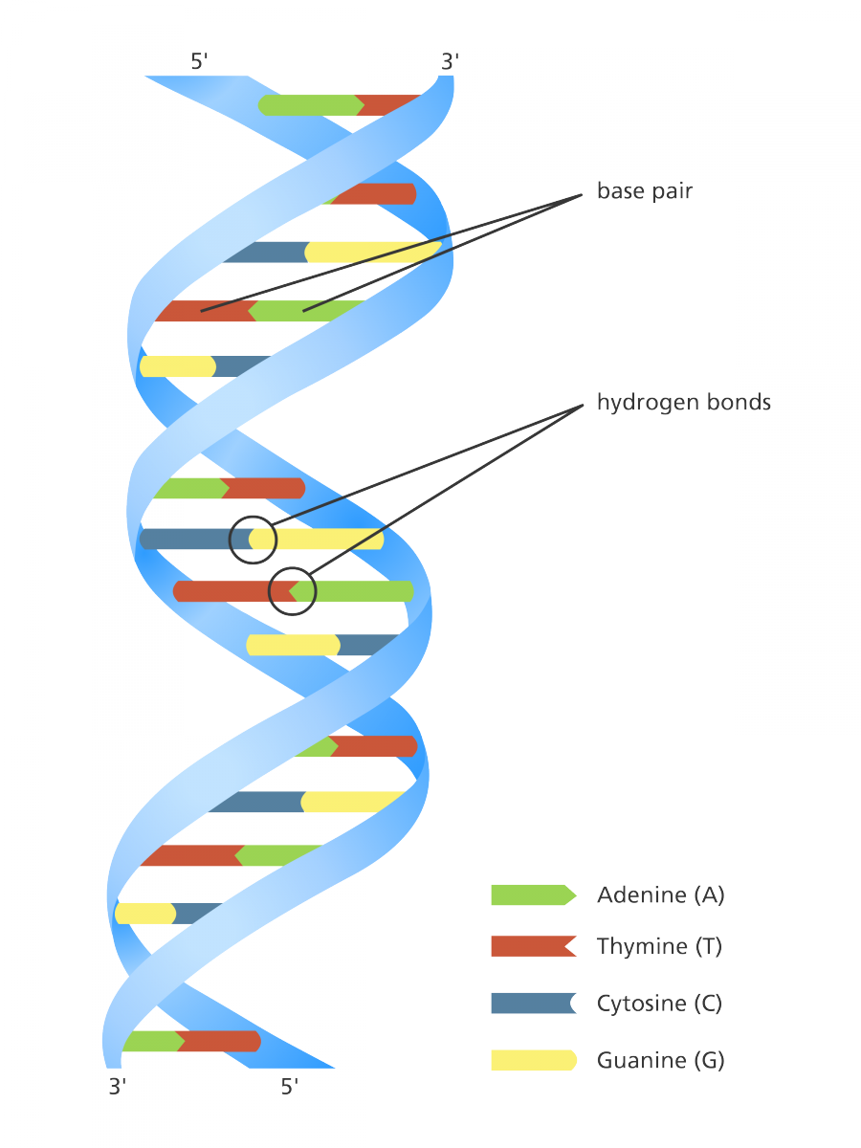
ডিএনএ এর গঠন

Slide 10
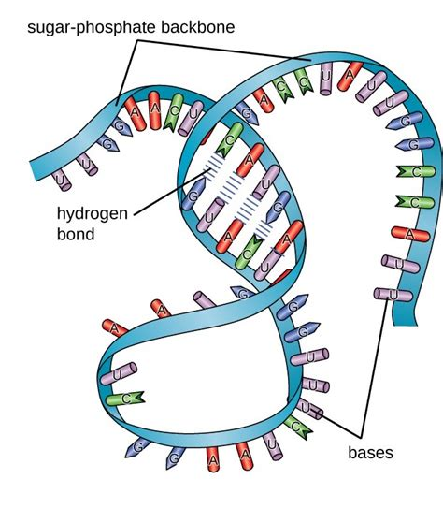
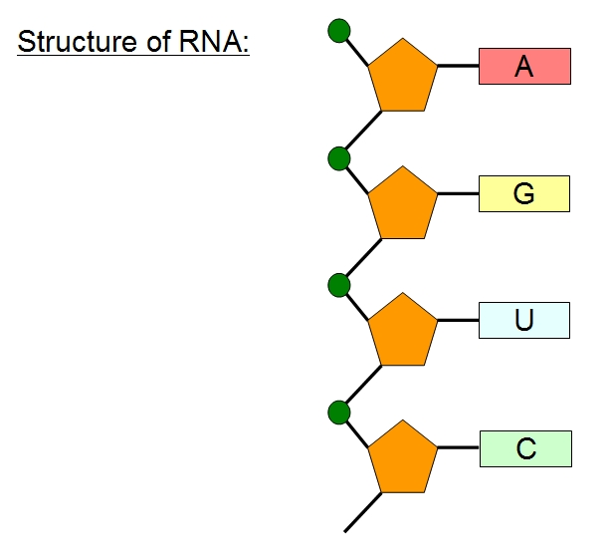
আরএনএ এর গঠন

Slide 11
প্রোটিন
প্রোটিন দুই ধরনের
হিস্টোন প্রোটিন ।
নন-হিস্টোন প্রোটিন ।
অন্যান্য উপাদানঃ লিপিড , ক্যালসিয়াম , আয়রন , ম্যাগনিসিয়াম আয়ন ও অন্যান্য উপাদান ।

Slide 12
দলগত কাজ
শ্রেনিকক্ষে ৫ জন করে বিভক্ত হয়ে বাস্তবজীবনে ডিএনএ এর প্রভাব নিয়ে আলোচনা করো ।

Slide 13
১। ক্রোমোজোমে গোলাকৃতি ও সংকুচিত স্থানটির নাম কি ?
উত্তরঃসেন্ট্রোমিয়ার
২।ডিএনএ এর পূর্ণরৃপ লিখ
উত্তরঃ ডিঅক্সি্রাইবোনিউক্লিক এসিড
৩। আর এন এ এর পূর্ণরূপ হলো-
উত্তরঃ রাইবোনিউক্লিক এসিড
৪। ডিএনএ প্যাঁচানো সিঁড়ির মতো কাঠামোকে বলে-
উত্তরঃ ডাবল হেলিক্স
৫। আরএনএ-তে থাইমিনের পরিবর্তে কি থাকে ?
উত্তরঃ ইউরাসিল

Slide 14
বাড়ির কাজ
ডিএনএ এর গঠনের চিত্রটি ব্যাখ্যাসহ খতায় অংকন করে নিইয়ে এসে শিক্ষকের কাছে জমা দিবে ।

Slide 15
সবাইকে ধন্যবাদ জানিয়ে আজকের ক্লাসের সমাপ্তি ঘোষণা করলাম।
ধন্যবাদ

